Slide 1
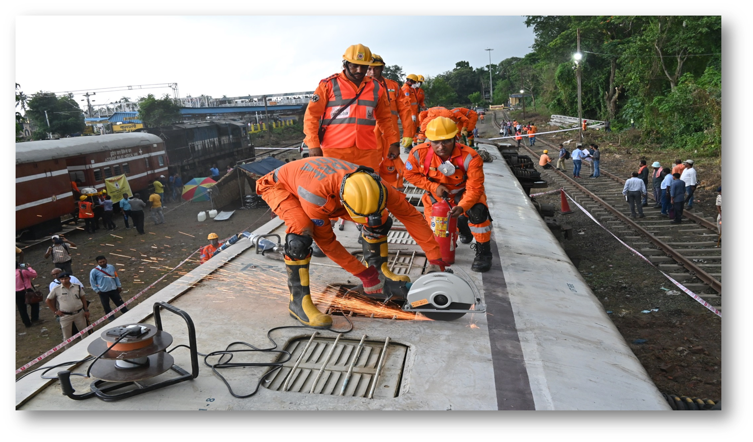


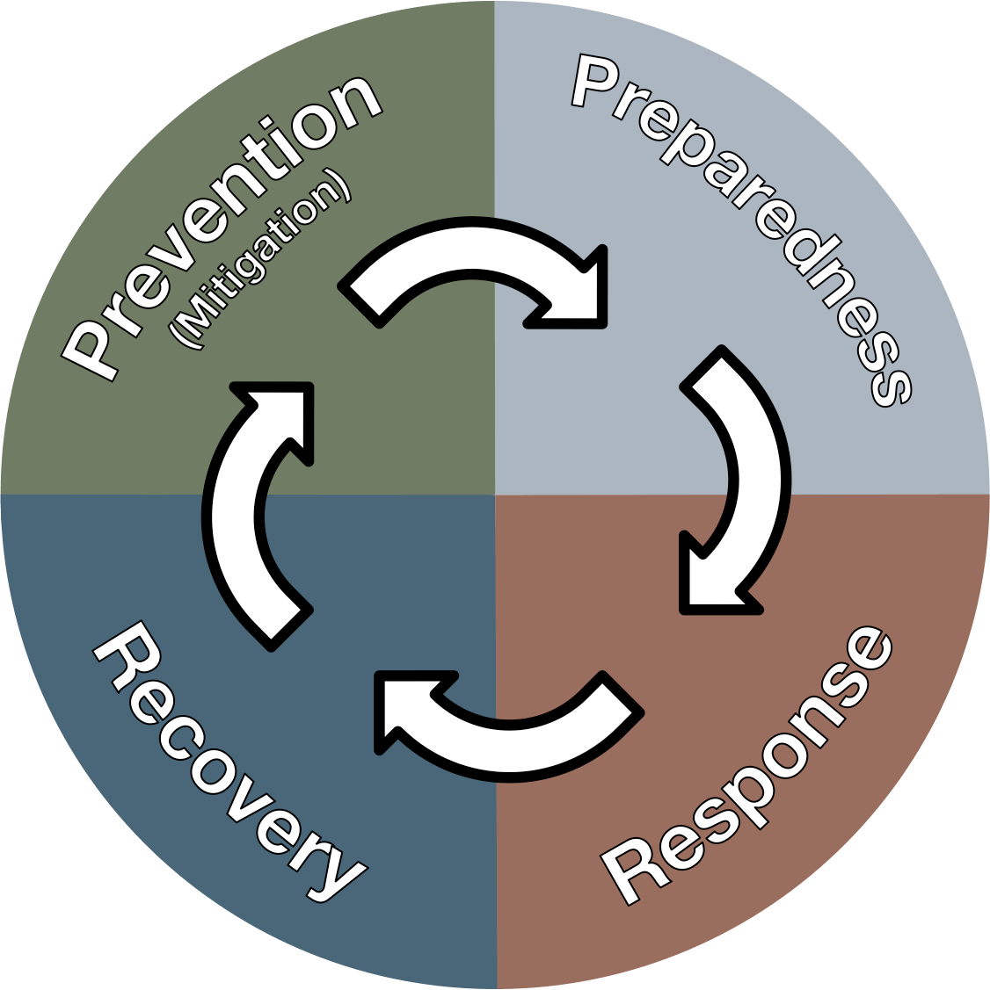
आपदा प्रबंधन अभिविन्यास
पाठ 03 मॉक एक्सरसाइज की अवधारणा
Vetted by –Sh.Pushpendra Kumar, DC
2 BN NDRF
NDRF | DMO | INDIA
PPT 3 - 1

Slide 2
उद्देश्य
इस पाठ को पूरा करने पर, आप निम्न में सक्षम होंगे:
1
मॉक एक्सरसाइज की अवधारणा और उद्देश्य को समझना।
मॉक एक्सरसाइज के संचालन के लिए 03 प्रमुख चरणों को जानना
मॉक एक्सरसाइज की योजना के 04 महत्वपूर्ण पहलू जानना
2
3

Slide 3
उद्देश्यों
इस पाठ को पूरा करने पर, आप निम्न में सक्षम होंगे:
4
मॉक एक्सरसाइज के संचालन के 04 महत्वपूर्ण पहलू जानना
मॉक एक्सरसाइज के संचालन के दौरान ध्यान में रखे जाने वाले महत्वपूर्ण बिंदुओं को जानना
5

Slide 4
मॉक एक्सरसाइज
मॉक एक्सरसाइज एक अभ्यास है, जिसे सिमुलेशन या ड्रिल के रूप में भी जाना जाता है, यह एक नियोजित और नियंत्रित गतिविधि है जो किसी संगठन की प्रतिक्रिया, तैयारी और तत्परता का परीक्षण और मूल्यांकन करने के लिए वास्तविक जीवन के परिदृश्य या आपातकालीन स्थितियों की नकल करती है।

Slide 5

मॉक एक्सरसाइज का उद्देश्य
आपातकालीन प्रतिक्रिया योजनाओं और प्रक्रियाओं का परीक्षण करना । वर्तमान योजनाओं और प्रक्रियाओं में अंतराल और कमजोरियों की पहचान करना । कर्मियों को उनकी भूमिकाओं और जिम्मेदारियों पर प्रशिक्षित करना । टीमों और हितधारकों के बीच संचार और समन्वय में सुधार करना और विभिन्न हितधारकों की भूमिकाओं और जिम्मेदारियों को उजागर करना।
PPT 3 -

Slide 6
मॉक एक्सरसाइज का उद्देश्य
निर्णय लेने और समस्या-समाधान कौशल को बढ़ाना। प्रतिक्रिया समय कम करें और समग्र दक्षता में सुधार करना । आपातकालीन प्रक्रियाओं के साथ आत्मविश्वास और परिचितता बनाना। स्थानीय अधिकारियों की भागीदारी से जन जागरूकता पैदा करना। अंतराल की पहचान करने के लिए।
CONT.
PPT 3 -

Slide 7
मॉक अभ्यास के संचालन के लिए कदम
चरण-I: समन्वय सम्मेलन चरण- II: टेबलटॉप व्यायाम (TTEx) चरण- III: पूर्ण पैमाने पर अभ्यास

Slide 8
योजना और तैयारी
उद्देश्यों और कार्यक्षेत्र को परिभाषित करना I
बचावकर्ता और भूमिकाओं की पहचान करना
परिदृश्य विकसित करें और इंजेक्ट करना
मूल्यांकन मानदंड स्थापित करना

Slide 9
मॉक एक्सरसाइज का संचालन
प्रतिभागियों को संक्षिप्त करें और नियमों की व्याख्या करें। अभ्यास शुरू करें और परिदृश्य का अनुकरण करें। प्रतिक्रिया की निगरानी और मूल्यांकन करें। प्रतिक्रिया और मार्गदर्शन प्रदान करें।

Slide 10
डीब्रीफिंग और मूल्यांकन
प्रतिक्रिया की समीक्षा करें और सुधार के क्षेत्रों की पहचान करना । सीखे गए पाठों और सर्वोत्तम प्रथाओं पर चर्चा करना । दस्तावेज़ीकरण और सिफारिशें। सुधार के लिए कार्य योजना।

Slide 11
मॉक एक्सरसाइज: महत्वपूर्ण बिंदु
स्थानीय सरकार की घटना प्रतिक्रिया प्रणाली (आईआरएस) को प्रतिक्रिया तंत्र में लागू किया जाना चाहिए। स्थानीय सरकार के आपातकालीन प्रतिक्रिया केंद्र (ईओसी) को कार्यशील बनाया जाना चाहिए। बेस ऑफ आप्रेशन, स्टेजिंग एरिया, बीएमएस (बेस मेडिकल स्टेशन) के उचित कामकाज को कार्यात्मक बनाया जाना चाहिए।
PPT 3 -

Slide 12
मॉक एक्सरसाइज: महत्वपूर्ण बिंदु
असफल-सुरक्षित सुरक्षा और सुरक्षा उपायों को अक्षरश: अपनाने की आवश्यकता है। एनडीआरएफ टीम का चिकित्सा घटक पूरी तरह से सुसज्जित होना चाहिए और उसके साथ कम से कम एक चिकित्सा अधिकारी होना चाहिए। परिदृश्य का निर्माण भौगोलिक स्थिति और लक्षित क्षेत्र या समुदाय के संभावित खतरे और भेद्यता पर आधारित होना चाहिए।
CONT.
PPT 3 -

Slide 13
मॉक एक्सरसाइज: महत्वपूर्ण बिंदु
मॉक एक्सरसाइज के लिए सबसे उपयुक्त साइट का चयन। स्थानीय सरकार की आपदा प्रबंधन योजना को लागू करने के प्रयास किए जाएंगे। पर्याप्त बैनर और साइनेज। पर्याप्त स्वतंत्र पर्यवेक्षक . हितधारक द्वारा स्व-मूल्यांकन.
CONT.
PPT 3 -

Slide 14
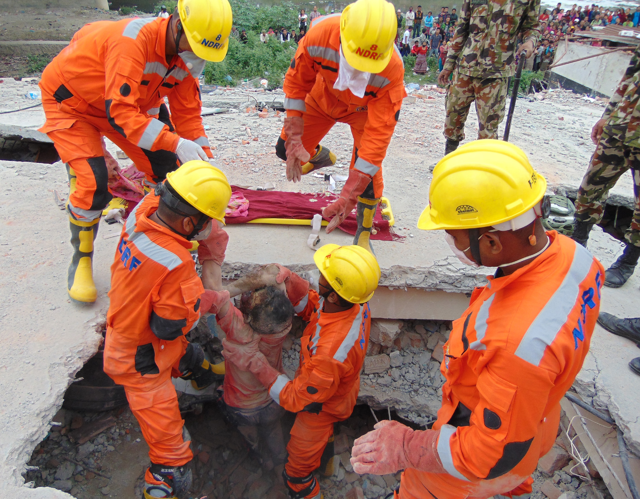

धन्यवाद

